Slide 1


Tipos de Analizadores Sintácticos en la Compilación
Los analizadores sintácticos son componentes cruciales en el proceso de compilación. Verifican la estructura y gramática del código fuente. Su elección impacta directamente en la eficiencia y capacidad del compilador.
by Damián Peña

Slide 2
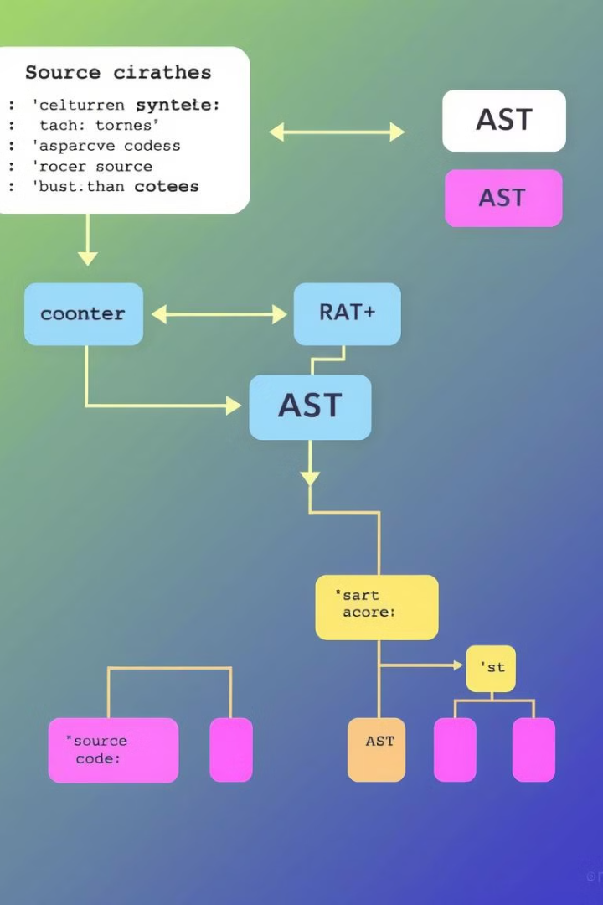
Introducción a los Analizadores Sintácticos
1
Función Principal
Verifican la estructura y gramática del código fuente antes de la generación de código intermedio.
2
Importancia
Garantizan que el código cumpla con las reglas sintácticas del lenguaje de programación.
3
Resultado
Generan un árbol de sintaxis abstracta (AST) para su posterior procesamiento.

Slide 3
Clasificación General de Analizadores Sintácticos
Analizadores Descendentes
Analizadores Ascendentes
Construyen el árbol de análisis desde la raíz hacia las hojas. Siguen un enfoque top-down.
Construyen el árbol desde las hojas hacia la raíz. Utilizan un enfoque bottom-up.

Slide 4
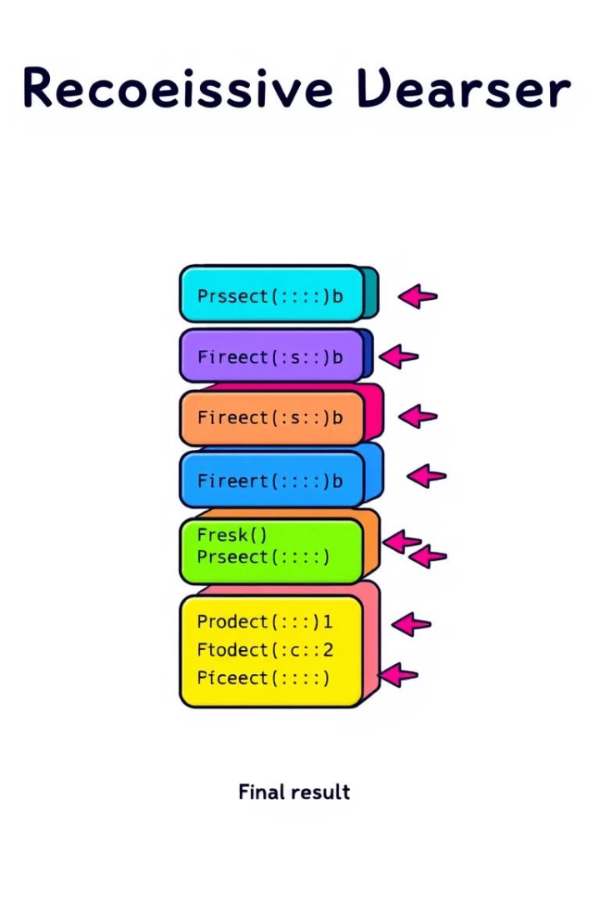
Analizadores Descendentes
1
Recursivo Predictivo
Implementa cada regla gramatical como una función recursiva. Es simple de implementar y entender.
2
LL(k)
Utiliza k símbolos de anticipación para tomar decisiones. LL(1) es el más común.
3
Aplicaciones
Útiles para gramáticas simples y bien definidas. Ejemplo: XML, JSON.

Slide 5
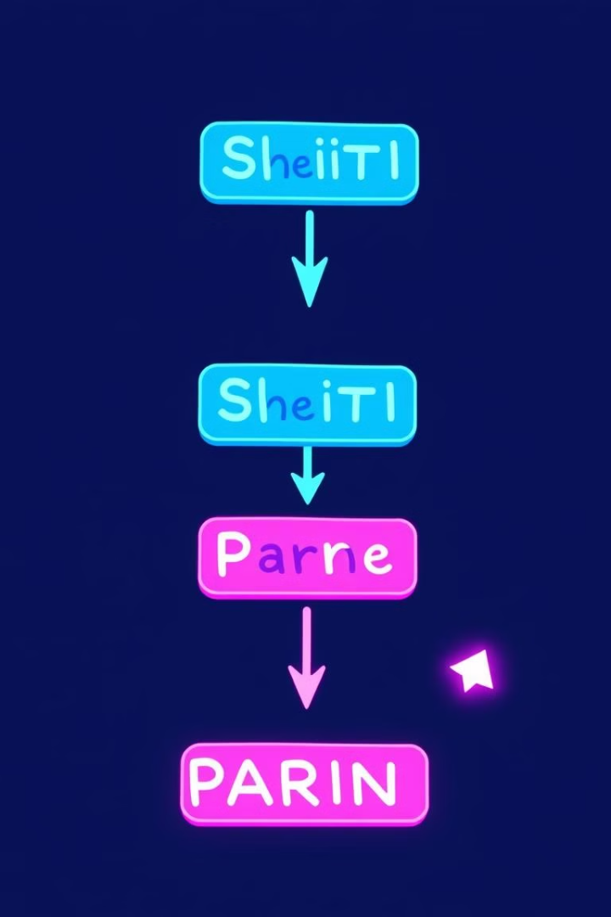
Analizadores Ascendentes
LR(0)
No utiliza símbolos de anticipación. Limitado a gramáticas muy simples.
SLR(1)
Mejora LR(0) con un símbolo de anticipación. Más potente pero aún limitado.
LALR(1)
Combina estados similares de LR(1). Equilibrio entre potencia y eficiencia.
LR(1) Completo
El más potente. Maneja la mayoría de las gramáticas. Requiere más recursos.

Slide 6
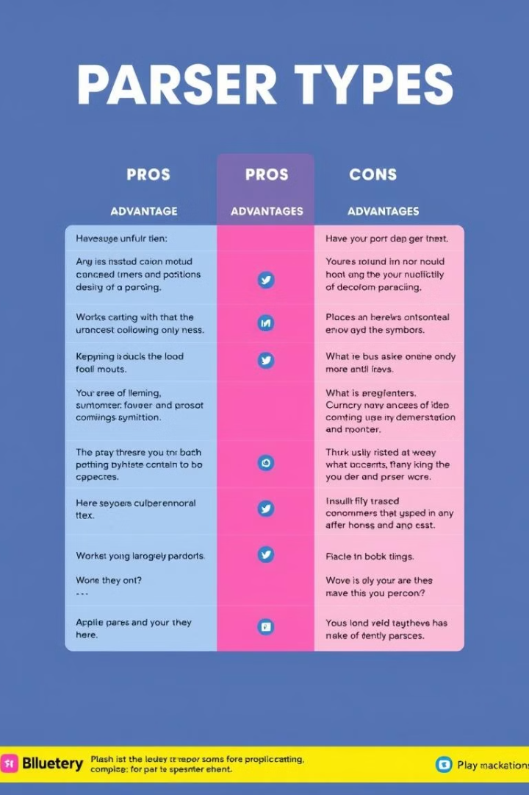
Comparación de Analizadores
Tipo
Facilidad de Implementación
Eficiencia
Potencia
Descendente
Alta
Media
Media
Ascendente
Baja
Alta
Alta

Slide 7




Ejemplo Práctico de Funcionamiento
Tokenización
Construcción del Árbol
Validación
La expresión "a + b * c" se divide en tokens: a, +, b, *, c.
Se forma el árbol sintáctico respetando la precedencia de operadores.
Se verifica que la estructura cumpla con las reglas gramaticales del lenguaje.

Slide 8
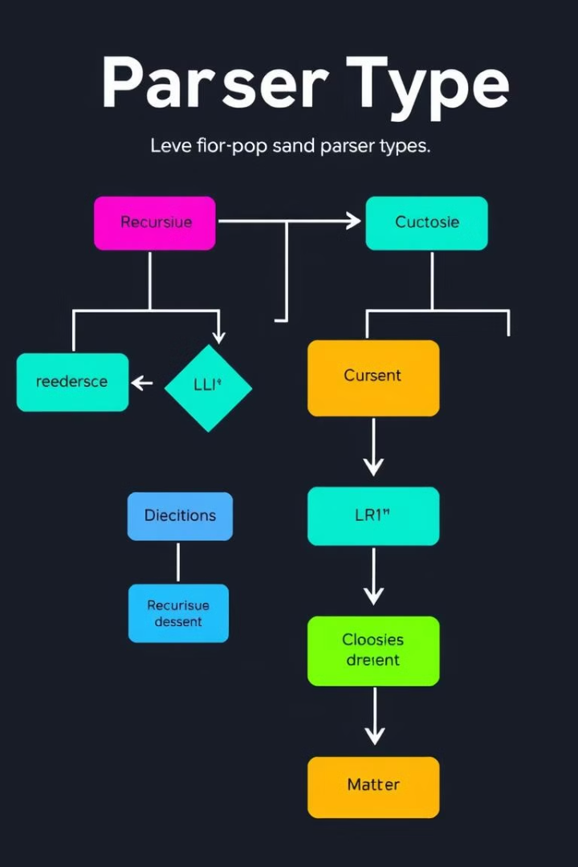



Consideraciones para Elegir un Analizador
Complejidad de la Gramática
Gramáticas complejas requieren analizadores más potentes como LR(1).
Eficiencia de Tiempo
Los analizadores ascendentes suelen ser más rápidos para gramáticas complejas.
Facilidad de Implementación
Los analizadores descendentes son más fáciles de implementar y depurar.

Slide 9

Conclusión y Recursos Adicionales
1
Resumen
La elección del analizador impacta en el rendimiento y flexibilidad del compilador.
2
Libros Recomendados
"Compilers: Principles, Techniques, and Tools" por Aho, Lam, Sethi y Ullman.
3
Recursos Online
Curso de Coursera: "Compilers" de la Universidad de Stanford.

